Slide 1

STATE DIAGRAM
Unified Modeling Language - UML
Lê Phương Thanh

Slide 2
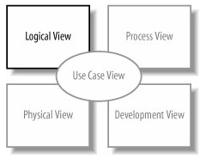
Notes:
State thuộc khung nhìn Logical
State machine diagram được sử dụng rất nhiều trong các hệ thống phần mềm và phần cứng như:
Hệ thống thời gian thực.
Các thiết bị chuyên môn như máy ATM
Các game bắn súng góc nhìn thứ I như Doom hay Haftlife

Slide 3
Contents
Introduction
Notation
Transition variations
Internal transitions and behaviors
Composite states
Pseudo states
Protocol states

Slide 4
Introduction
Also called state diagrams or statechart diagrams.
Are part of the logical view
Used to model states of an object and the events causing state changes.
Somehow similar to the activity diagrams

Slide 5
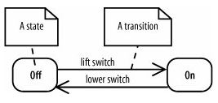
Notations
A state is represented by a rounded rectangle
A transition is denoted by an arrow, with its trigger above
Notes:
State là một trạng thái ở một khoảng thời gian xác định, state có thể là 1 đặc tính thụ động như trạng thái tắt và mở của 1 cái đèn, hay một đặc tính chủ động hoặc một sự việc mà đối tượng đó đang làm như một người pha café sẽ có trạng thái là đang pha café trong suốt quá trình pha café của anh ta.
Một state sẽ được biểu diễn bằng một hình chữ nhật bo tròn các góc với tên của trạng thái nằm bên trong:
Nếu trạng thái là “đang làm” 1 hành động nào đó nó sẽ được biểu diễn như hình sau :

Slide 6
State Notation
A state with behavior – a “doing” state
Do behavior, written as do/behavior, is behavior that happens as long as the state is active
Playing
do/read disc

Slide 7
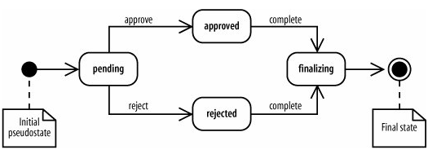
Initial pseudostate & final state
Used to mark the life-time of the object to be examined.

Slide 8
Transition Notation
The full notation for transition descriptions is trigger[guard]/behavior
A trigger is an event that may cause a transition.
A guard is a boolean condition that permits or blocks the transition.
Transition behavior is an activity that executes during the transition.
Notes:
Transition là sự chuyển trạng thái từ trạng thái nguồn sang một trạng thái đích.
Transition được biểu diễn bằng một mũi tên bên trên có ghi bằng một Transition Description mô tả trường hợp đã gây ra sự chuyển trạng thái đó.
Một transition description có dạng trigger[guard] / behavior.
Trong đó trigger là sự kiện dẫn đến 1 transition, một guard là một biến bool cho phép hoặc khóa transition tương ứng,
behavior là một hành động được thực thi khi transition xảy ra.

Slide 9
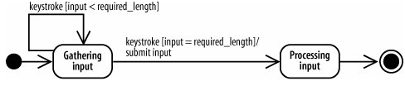
Transition Notation
An example about the user input process:

Slide 10
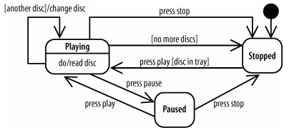
Transition variations
With a trigger name only

Slide 11
Transition variations
With a trigger name and a guard condition. A guard will block a transition if it evaluates to false

Slide 12
Transition variations
No trigger name: the transition is caused by the completion of the internal behavior.

Slide 13
Transition variations
Guards are used to model choices between paths

Slide 14
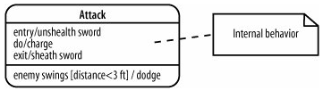
Internal behavior
Is any behavior that happens while the object is in a state.
Has the form of label / behavior
Label can be do, entry or exit
Notes:
Internal behavior là bất cứ một hành vi nào xảy ra khi một đối tượng đang ở một trạng thái nào đó.
Thông thường bạn sẽ thấy 1 hành vi được thực hiện khi một trạng thái ở chế độ kích hoạt, Internal Behavior mô tả chi tiết hơn nó gồm cả sự kiện entry và exit.
Internal behavior được viết dưới dạng label / behavior. Trong đó label mô tả khi nào hành vi behavior sẽ được thực thi. Có 3 loại label: entry, exit và do.
Hành vi entry sẽ xảy ra ngay khi state của đối tượng được kích hoạt còn exit thì ngược lại. Không giống như do, entry và exit behavior không thì bị ngắt.

Slide 15
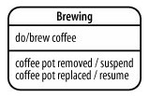
Internal transition
Is a transition that causes a reaction within a state, but doesn't cause the object to change states.
Different from self transition in that there are no entry and exit behavior.
Notes:
Internal Transitions là một transition mà nó gây ra một hành động trong một trạng thái mà không làm thay đổi trạng thái đó,
nó khác với việc chuyển thành chính trạng thái đó (self transition) vì nó không kích hoạt hành động entry và exit.
Ví dụ như một người pha café sẽ tạm dừng hành động pha café khi bị lấy mất cái cốc và sẽ tiếp tục khi cốc được trả lại:

Slide 16
Composite states
UML allows concurrent states - being in multiple states at the same time.
Composite states enable modeling this situation.
A composite state is a state that contains one or more state diagrams.
Each diagram belongs to a region, and regions are divided by a dotted line.

Slide 17
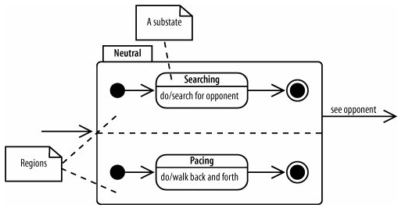
Composite states
region
Example:
Notes:
Composite state là một state mang nhiều state diagram, mỗi diagram thuộc về một vùng (region) khác nhau.
Được phân cách bởi một đường nét đứt.

Slide 18
Composite states
How composite states work:
When the composite state becomes active, the initial pseudostate of each region becomes active.
The contained state diagrams begin executing.
The contained state diagrams are interrupted if a trigger on the composite state occurs.

Slide 19
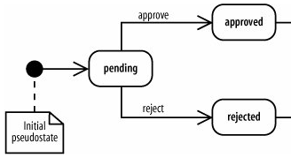
Pseudo states
Initial pseudostate: marks the beginning of the object’s lifetime
…
…

Slide 20
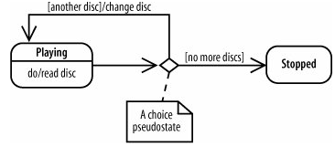
Pseudo states
Choice pseudostate: emphasizes that a Boolean condition determines which transition is followed.

Slide 21
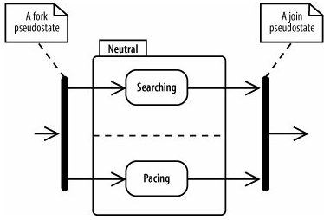
Pseudo states
Forks & joins pseudostate: shows concurrent states.

Slide 22
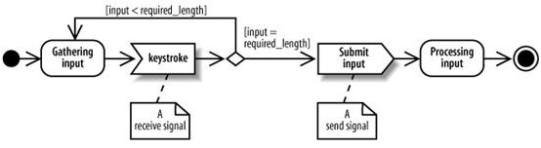
Signals
Signals notation are used to emphasize the sending and receiving signals.
Notes:
Tín hiệu

Slide 23
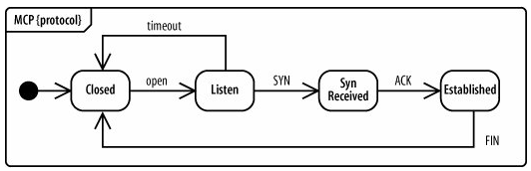
Protocol states
Focus on showing a legal sequence of events and resulting states.
Drawn in a tabbed rectangle with the name of the state machine in the tab followed by {protocol}
Notes:
Protocol state machines là một loại đặc biệt của state machine, nó tập trung vào việc mô tả cách một giao thức ví dụ như TCP làm việc.
Protocol state machines được vẽ bằng một hình chữ nhật có vát góc với tên giao thức nằm trước ký hiệu {protocol}, như hình:

Slide 24
Summary
States and transitions are main components of the state diagram.
States may have internal behaviors and transitions.
Composite states are used to model concurrents states.
Pseudo states are used in controlling the deciding the transitions

Slide 25
References
http://www.tutorialspoint.com/uml/uml_statechart_diagram.htm
http://www.omg.org/news/meetings/workshops/presentations/eai_2001/tutorial_monday/tockey_tutorial/6-States,_Actions,_&_Activities.pdf
http://www.sts.tu-harburg.de/teaching/ws-99.00/OOA+D/StateDiagrams.pdf
https://books.google.com.vn/books?id=QhiA6vT56E4C&pg=PT29&dq=uml+diagram+state+pdf&hl=vi&sa=X&ved=0ahUKEwja27bD1OjOAhVHtJQKHRoMDOUQ6AEIMDAD#v=onepage&q=uml%20diagram%20state%20pdf&f=false

Slide 26

Notes:
63

Slide 27
THANK YOU!

